Slide 1
Новая цифровая трансформация: бизнес в условиях ограничений и новые возможности
28 сентября 2022, HR Summit
Олеся Лебедева
Директор по персоналу Волго-Вятского банка Сбербанка

Slide 2
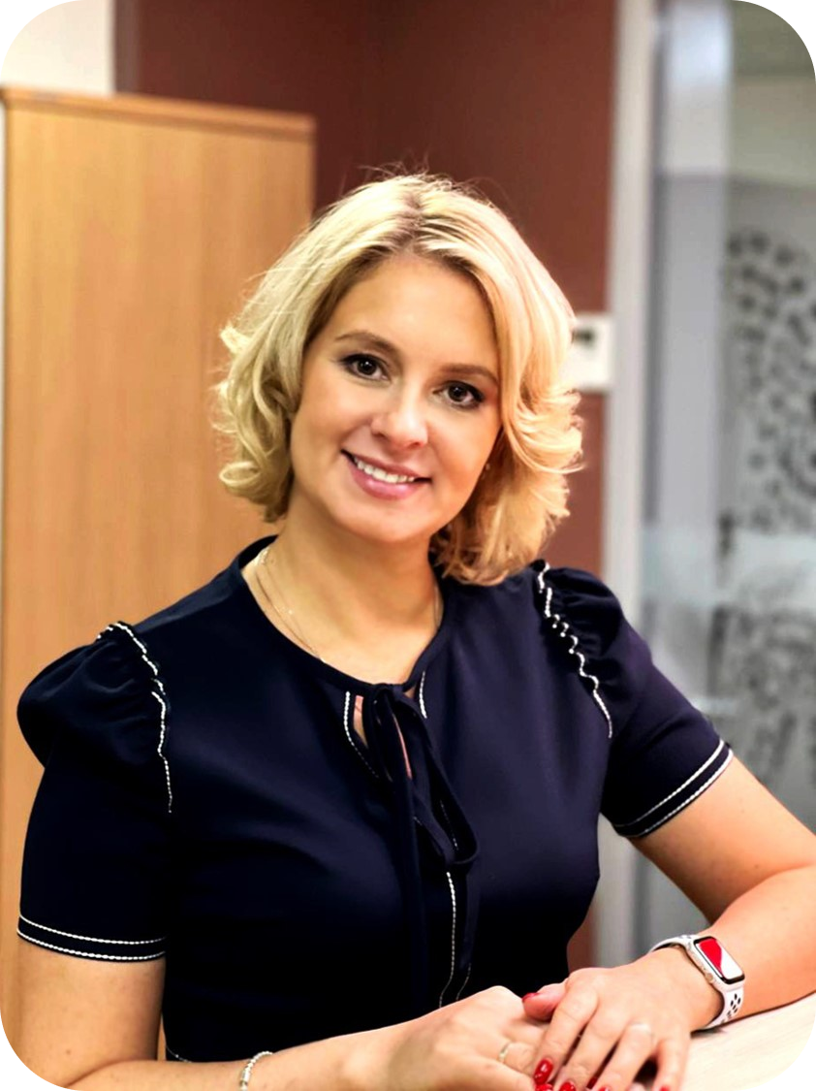
2
Олеся Лебедева
HR-директор Волго-Вятского банка Сбербанка
Лидер корпоративной культуры, эксперт по продвижению цифровых сервисов для сотрудников и развитию успешных команд.
Профессиональный опыт – более 17 лет работы на руководящих должностях в компаниях «Мегафон», «Банк Восточный», ПАО «Сбербанк».
В 2015 году пришла работать в Дальневосточный территориальный банк Сбербанка, где прошла путь от помощника Председателя до HR-директора.
С 2018 года возглавляет HR-подразделение в Волго-Вятском банке Сбербанка.
Отвечает за реализацию комплексной HR-стратегии, подбор топ-менеджеров, построение карьерных лестниц, коучинг, менторинг.
С 2020 года лидер внедрения HR-платформы «Пульс» в Волго-Вятском банке.
Notes:
Коротко о себе – 10-15 секунд говорим самое главное, если нужно. Если не нужно, можно просто «мелькнуть» слайдом и двигаться дальше.

Slide 3
3
3

Slide 4
4

Slide 5
5
Неэффективные процессы
«Я либо вынужден погружаться в операционное управление, либо утрачиваю контроль. Мне нужна прозрачность и управляемость»
Отток и хантинг сильных специалистов
«Мы тратим время и деньги на поиск, привлечение и обучение людей, но многие из них не прорабатывают у нас и года. Как эффективно удерживать таланты?»
Неэффективный наём и управление талантами
«Многие сотрудники могли бы быть эффективнее на другой позиции. Но как узнать, кто с чем лучше справится? Невозможно всех знать в лицо!»
Отсутствие гибкости в управлении
«Нас выбирают за доступность, за возможность работы в гибридном формате. Но когда мы теряем сотрудников из виду, то не понимаем, что происходит с их состоянием и эффективностью!»

Slide 6
6
Нет обратной связи
«Я либо вынужден погружаться в операционное управление, либо утрачиваю контроль. Мне нужна прозрачность и управляемость»
Медленное кадровое обслуживание
«Я хочу быстро подписывать документы, получать справки, оформлять отпуск. Хочу вовремя получать уведомления о новых корпоративных льготах и возможностях корпоративного обучения. Быть в курсе новостей и на связи с компанией»
Сложный карьерный рост
«Что мне делать, чтобы заниматься интересным делом, быть эффективным и получить повышение?»
Отсутствие признания
«Что мне делать, чтобы заниматься интересным делом, быть эффективным и получить повышение?»

Slide 7
7
Санкционные риски
«Поставщики инструментов, в которых мы работали, ушли с рынка, но мы по-прежнему отвечаем за доступность данных, своевременную отчётность и поддержку процессов бизнеса»
Зоопарк HR-инструментов
«Я так устала вести несколько баз данных и постоянно исправлять ошибки. Хочу все нужные инструменты и данные в одном окне!»
Неудобные интерфейсы
«Нам трудно вовлекать сотрудников в использование HR-инструментов, потому что большинство из них неудобные, сложные и не несут самим сотрудникам никакой ценности»

Slide 8
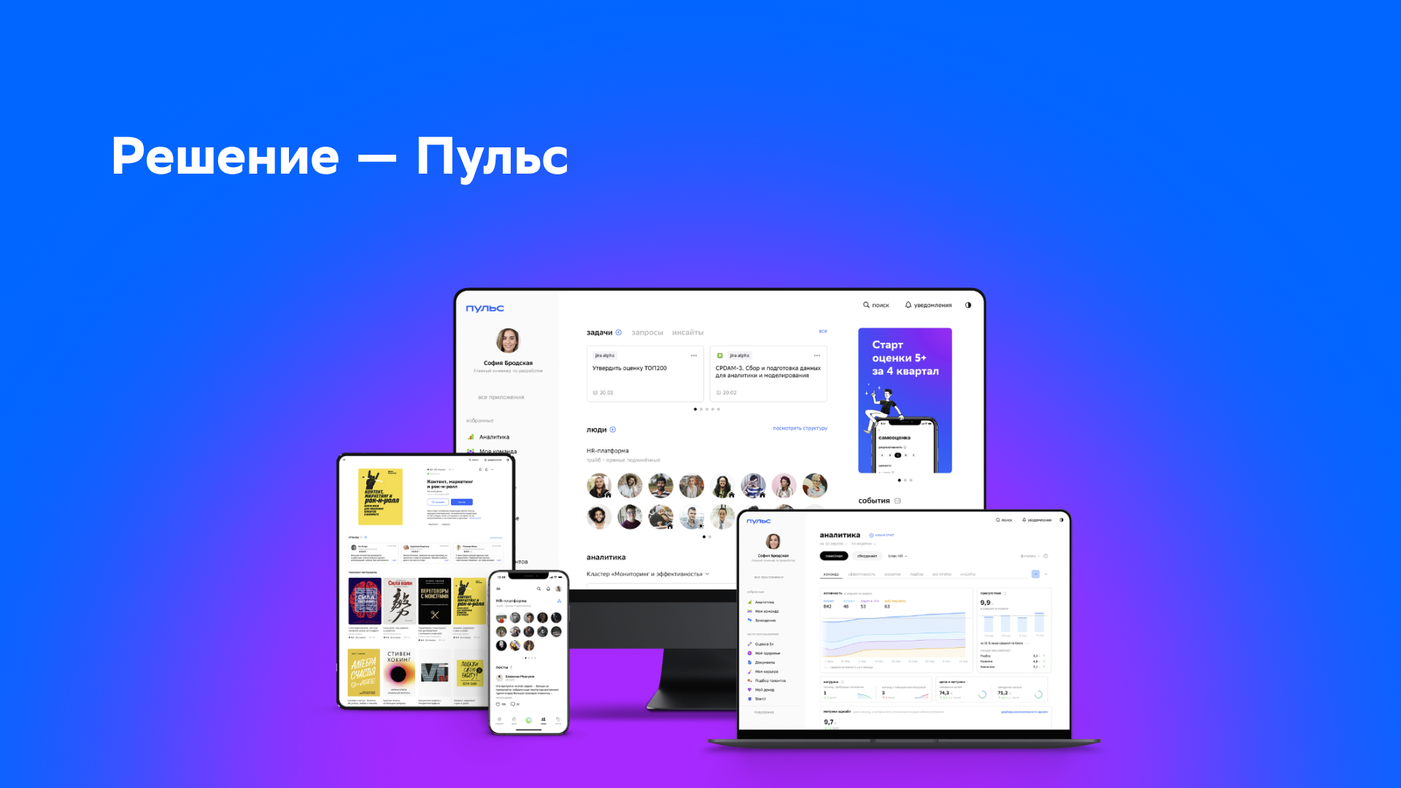
8
8

Slide 9
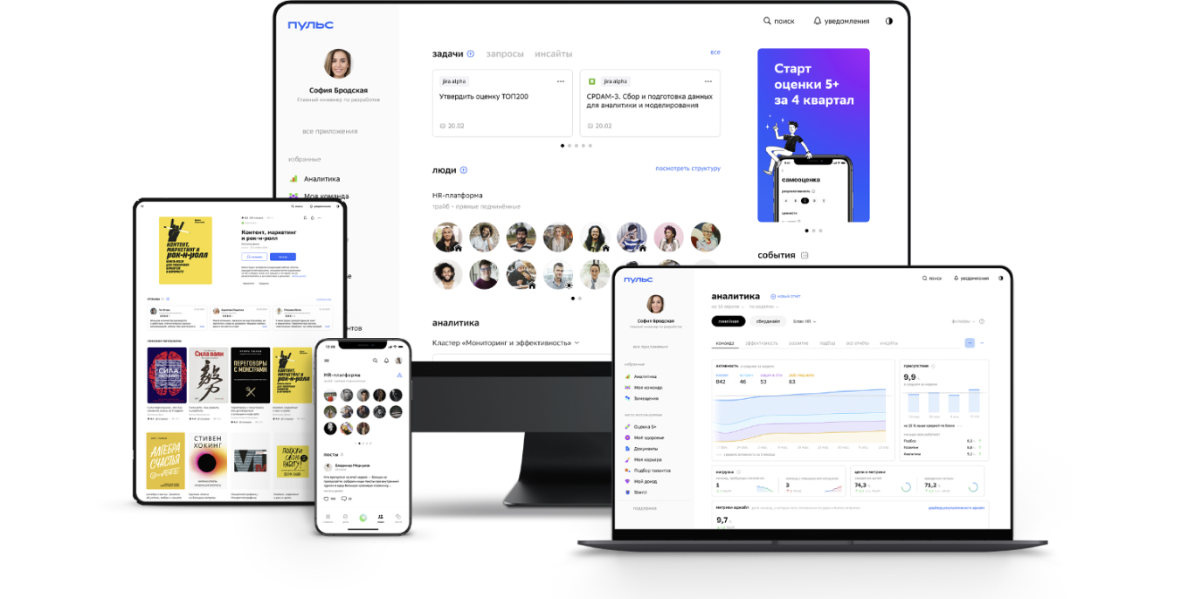
9
ПУЛЬС – HR-платформа полного цикла для эффективного управления персоналом
230 000+
4,8 / 5
UX / UI
оценка пользователей
современный
и удобный
пользователей
ежемесячно
150 000+
24 / 7
ежедневно
с любого устройства в любой точке мира
40+
приложений
в одном окне

Slide 10
10
Мы спросили себя: каким должен быть HRIT-инструмент, который нам поможет?
100 % российское ПО
Безопасный
Облачный
Полный HR-цикл
Бесшовный
Сквозная аналитика
Персонализированный
Адаптивный
Обучающий

Slide 11
11
От отдельных HR-задач — к системе управления сквозными клиентскими сценариями
поиск и привлечение
внутренние коммуникации
оформление
кадровые сервисы
профиль
сотрудника
карьера и развитие
адаптация
HR-аналитика
обучение
обратная связь
цели
и задачи
оценка
персонала
Notes:
Мы не будем сегодня останавливаться на всех модулях, но я готова рассказать вам поподробнее о том, что будет наиболее актуально для вас. Обычно коллеги нас спрашивают про поиск/привлечение талантов, про кэдо и про HR-аналитику. Коллеги, насколько было бы интересно? Есть ли ещё что-то, на чём хотелось бы задержаться поподробнее?

Slide 12
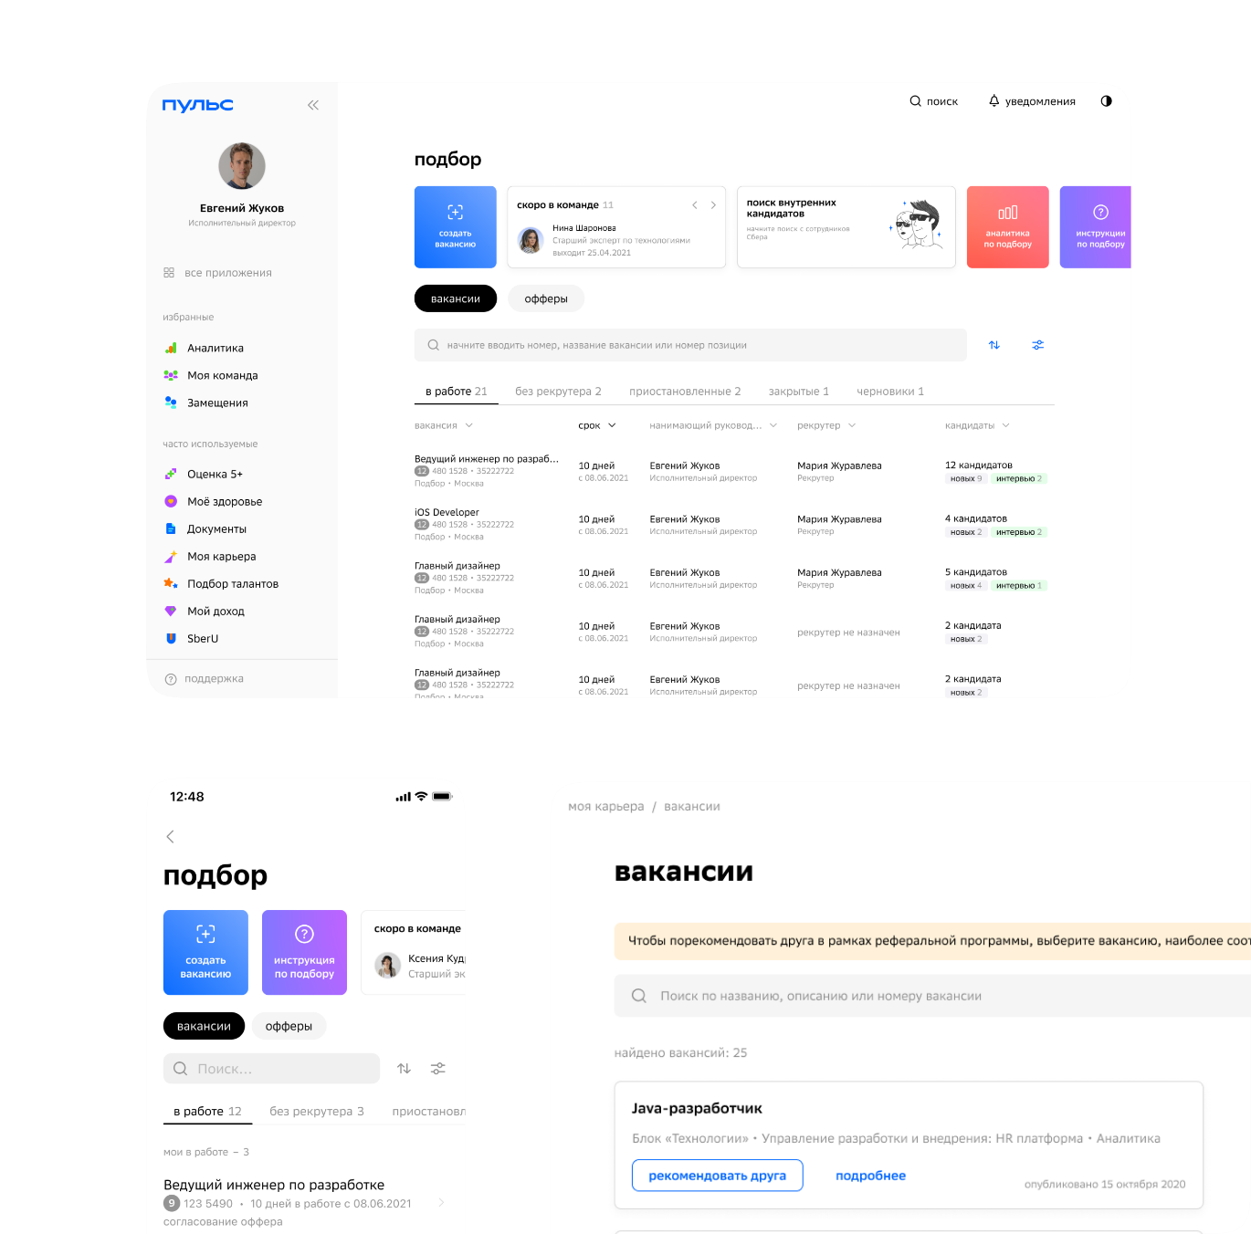
12
Поиск и привлечение талантов
Теперь вы ни за что не пропустите
«то самое резюме»
Для HR
Для руководителей
Интеграция с джоб-сайтами
Сбор аналитики на каждом шаге воронки
Встроенное тестирование кандидатов и первичная оценка
Возможность рекомендовать своего кандидата
Самостоятельный поиск и делегирование подбора
Более быстрое закрытие позиций за счёт эффективного внешнего и внутреннего найма
Современный UX коммуникации кандидата с потенциальным работодателем
Notes:
Удобное для руководителя создание вакансий
Самостоятельный поиск и делегирование подбора
Возможность рекомендовать своего кандидата
Управление конфиденциальностью вакансии
Интеграция с сайтами по поиску работы и внутренними карьерными порталами
Парсинг (сбор из всех источников) резюме с автоматическим обновлением профиля кандидата
Автозаполнение данных об опыте работы и образовании кандидата из резюме на сайтах работы
Автоматический сбор откликов на вакансии
Тестирование кандидатов и первичная оценка профуровня
Интеграция с электронными календарями, назначение и проведение интервью прямо на платформе
Сбор аналитики на каждом шаге воронки
Гибкие возможности для массового и немассового найма

Slide 13
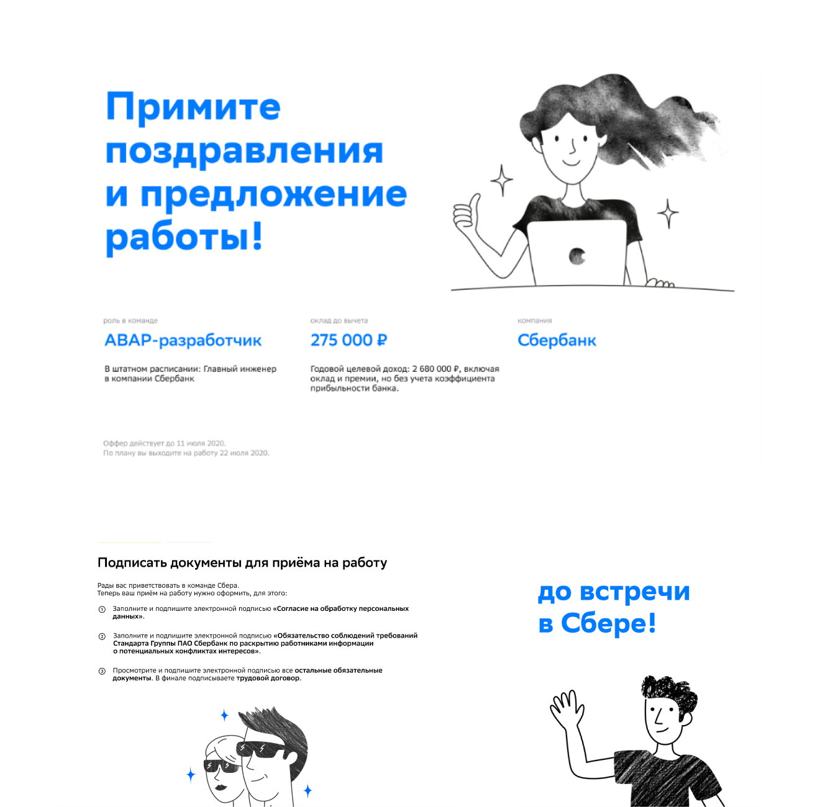
13
Оформление
Положите вдохновляющее начало карьерного пути ваших новых сотрудников
Оффер, с которого начнётся позитивный опыт сотрудника в вашей компании
Быстрое оформление и подписание документов в электронном виде за счёт интеграции с кадровыми сервисами
Все согласования в одном окне
Гибкий и удобный процесс оформления нового сотрудника с любого устройства
Notes:
Статус прохождения по этапам оценки и оформления
Электронный оффер
Аутентификация кандидата через Госуслуги, SberID и другие инструменты
Интеграция с кадровыми сервисами оформления
Автоматический контроль заполнения форм
Электронные трудовые книжки и подписание документов через ЭЦП
Автоматизированный сервис хранения согласий
Проверка кандидата службами безопасности и комплаенс
Гибкое внутреннее согласование оффера
Коммуникация кандидата со всеми вовлечёнными в процесс сотрудниками в одном окне

Slide 14
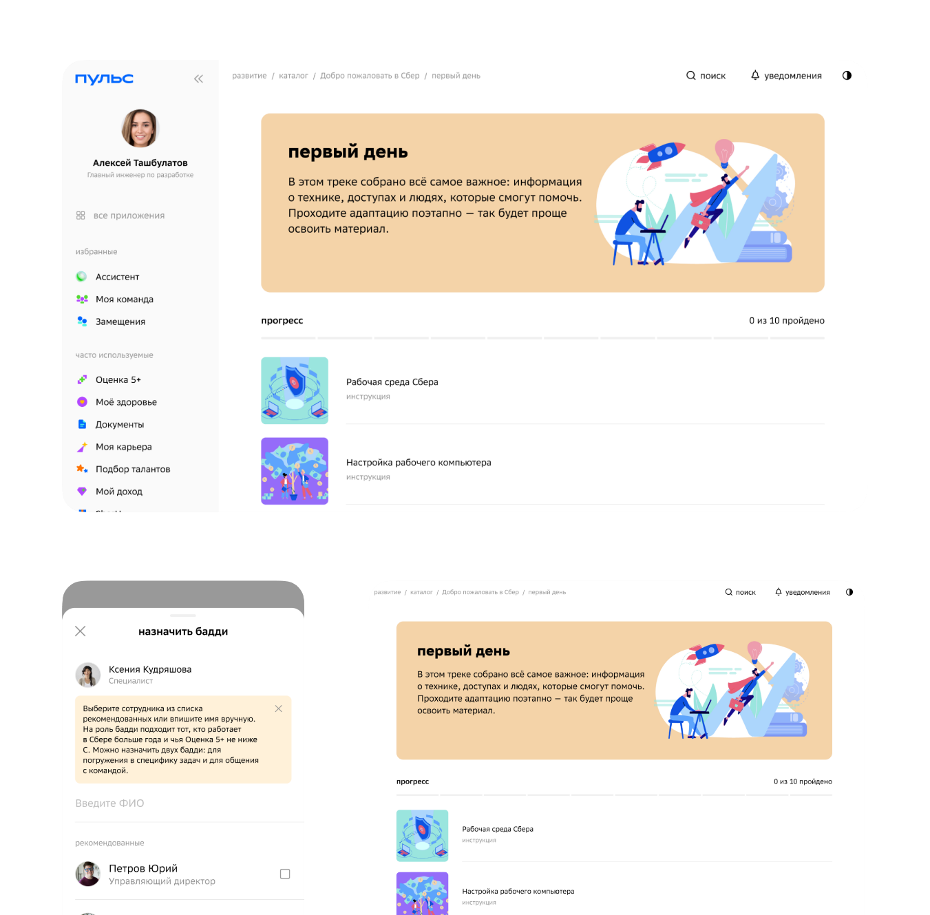
14
Адаптация
Ускорьте выход сотрудника на производительность и помогите ему полюбить вашу компанию
Комфортное погружение новичка в корпоративную культуру
Единая система адаптации к процессам и стандартам компании для всех сотрудников
Высокая вовлечённость, лояльность и эффективность сотрудников с первых дней работы
Проактивное сопровождение сотрудника
Гибкий мониторинг выхода сотрудника на производительность
Notes:
Подготовка рабочего места в офисе и на удалёнке
Знакомство с корпоративной культурой в формате статей, сторис и видео
Инструктажи по пожарной безопасности и охране труда
Обучение основным инструментам и внутренним сервисам
Назначение наставника (бадди) и HR бизнес-партнёра
Стартовое профилирование типа личности, карьерных деструкторов и мотивации нового сотрудника
Опросы о ходе адаптации сотрудника через 3, 6 и 12 недель со дня начала его работы

Slide 15
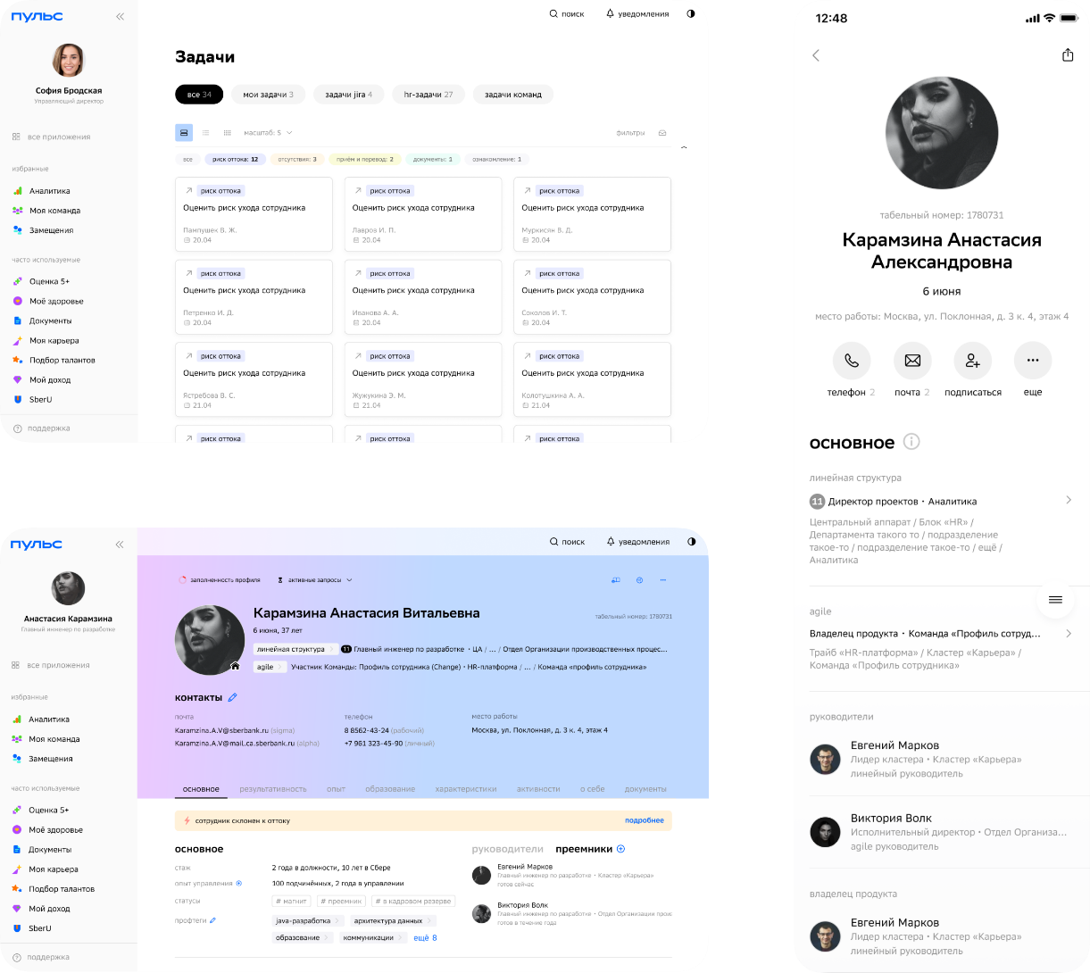
15
Профиль
сотрудника
Помогите сотруднику рассказать о себе и начать взаимодействие с коллегами
14 разделов информации о сотруднике
Всё, что может иметь значение для работы, - во внутреннем резюме каждого сотрудника
Управление потенциалом сотрудника: принятие решений о развитии и ротации
Продвижение внутри компании и увеличение «продолжительности жизни» сотрудников
Для сотрудника
Инсайты руководителю
Инсайты эффективности,
самооценки, оценки коллег и руководителей, результативности встреч,
обучения и др.
По ключевым зонам внимания о каждом подчинённом: история оценок, навыки и компетенции, команда, благополучие, обучение и карьерное развитие
Вся необходимая информация о сотруднике на одной странице в режиме реального времени
Notes:
14 разделов информации о сотруднике: основные сведения, результативность, предыдущий опыт и достижения, образование, личностный портрет, корпоративные активности, интересы и хобби
Объединение данных из всех источников: от самого сотрудника, из кадровых сервисов, инструментов тестирования, оценки, аналитики цифрового следа
Редактирование и контроль заполнения профиля
Настройка видимости необязательной информации
Зона ответственности, цели и задачи, связь с оргструктурой компании
Инсайты руководителю по ключевым зонам внимания о каждом подчинённом: история оценок, навыки и компетенции, команда, благополучие, обучение и карьерное развитие
Уведомления о рисках оттока и отклонениях показателей сотрудника
Механики социальных сетей: лайки, подписки и комментарии

Slide 16
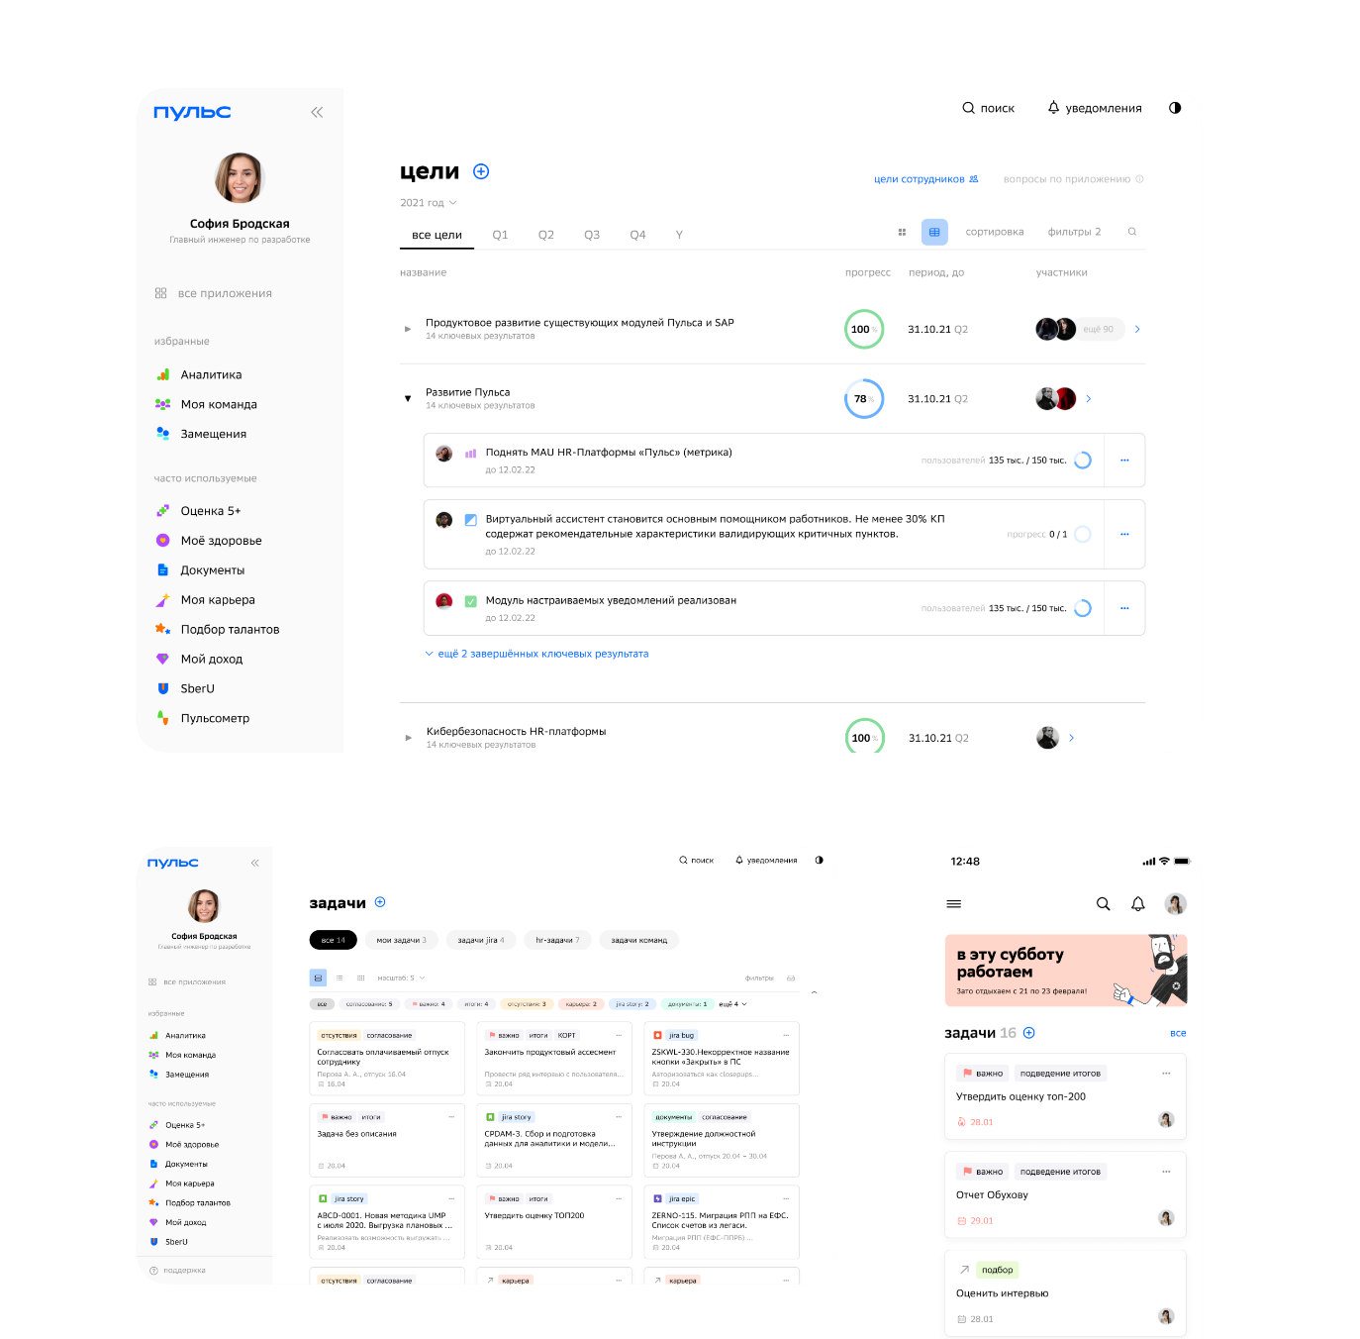
16
Цели и задачи
Ставьте цели, которые продвигают компанию и развивают сотрудников
Объединение целей и задач сотрудников вокруг стратегии компании
Метрики и мониторинг прогресса для управления эффективностью
Рост результатов за счёт регулярной оценки, вознаграждения за успехи и мотивации к развитию
Удобная постановка целей и эффективное управление их достижением
Notes:
Единая система целей для всех сотрудников и руководителей
Постановка целей на год / квартал / любой период
Унифицированная система метрик и ключевые результаты для каждой цели
Ранжирование целей сотрудника через параметр веса цели
Контроль редактирования целей для полной прозрачности
Связь целей руководителя с целями команды
Не только рабочие, но и развивающие цели
Оценка качества цели с помощью ИИ
Трекер, объединяющий задачи, которые сотруднику поставил руководитель, коллеги или он сам
4 варианта отображения задач: список, канбан-доска, матрица или карточки
Управление сроками и приоритетностью задач
Формирование команд для выполнения задач

Slide 17
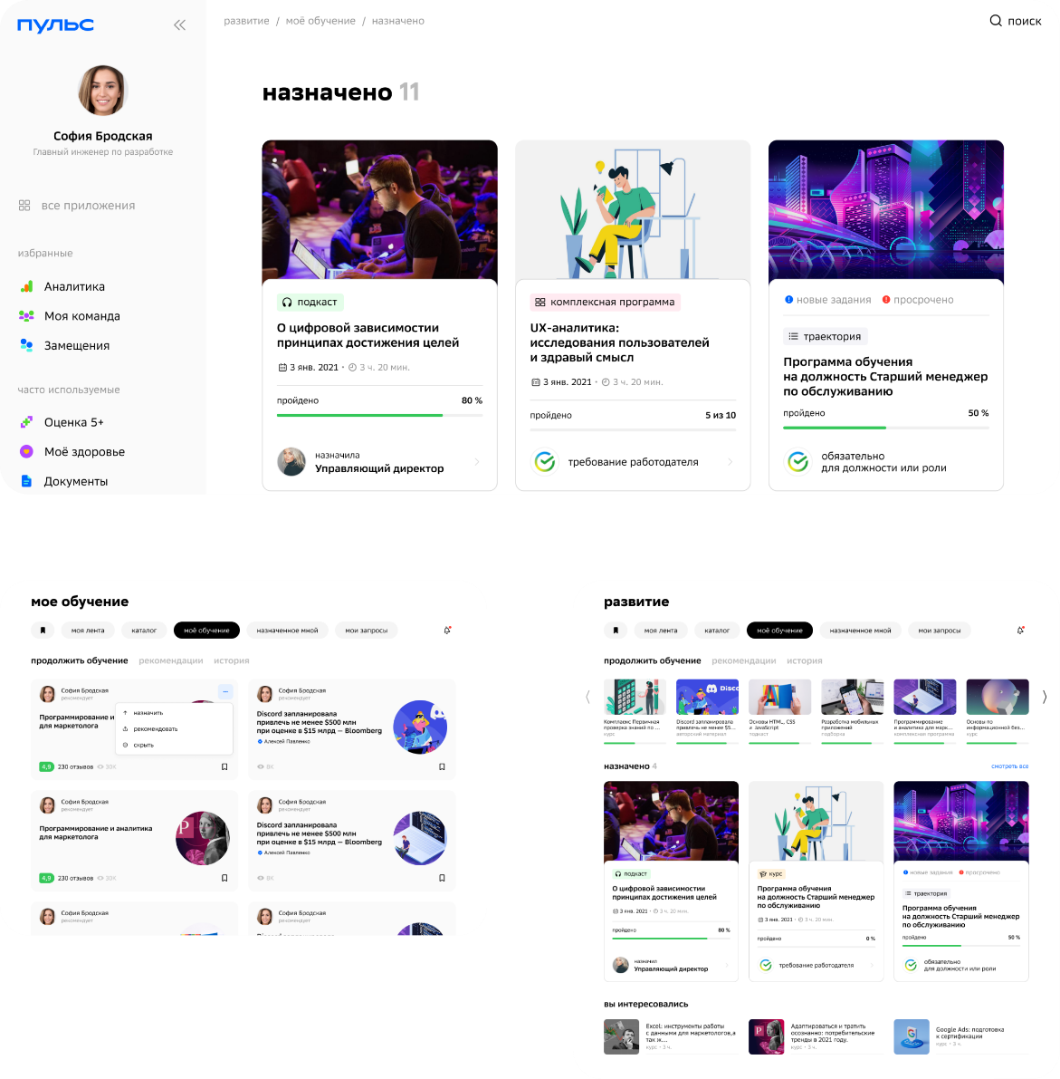
17
Обучение
и развитие
Формируйте у ваших людей привычку к саморазвитию
Умный алгоритм рекомендаций образовательного контента на основе роли и интересов сотрудников
Развитие в процессе работы: изучаем, внедряем, повышаем результаты
Возможность растить сотрудников через рекомендацию или назначение обучения
Notes:
28 образовательных курсов от СберУниверситета
1000+ единиц контента из 60+ верифицированных источников
Персонализированная лента AI-рекомендаций развивающего контента на основе роли, пользовательского опыта и интересов сотрудника
Популярные форматы обучения: статьи, видео, подкасты, книги, аудиокниги, курсы
Возможность добавлять собственные курсы и проводить обучающие мероприятия
Гибкая настройка отображения образовательного модуля
Возможность рекомендовать понравившийся материал коллегам
Лайки и комментарии под каждым материалом
Назначение обучения сотруднику от руководителя
Создание подборок полезных материалов

Slide 18
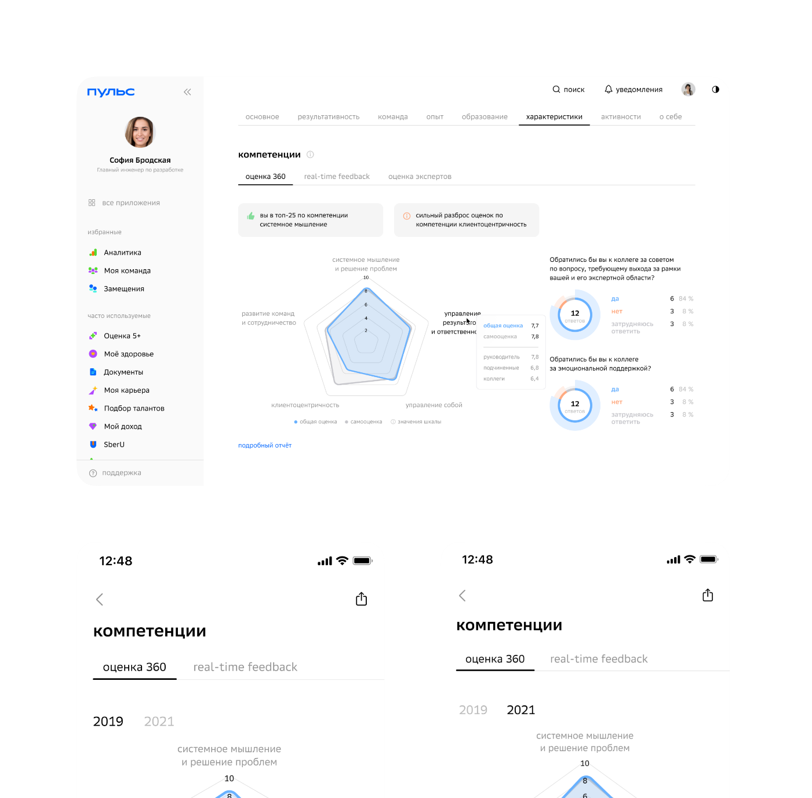
18
Оценка
эффективности
Превратите оценку эффективности в дружелюбный и полезный процесс
Дополнение объективных измерений взглядом с позиции сотрудника, его коллег и руководителя
Ценность каждому сотруднику за счёт визуализации его результатов с изменением во времени
Деликатное и эффективное влияние на мотивацию сотрудников
Notes:
Самооценка сотрудников
Оценка сотрудников руководителями
Сотрудника оценивают на основе комплексной информации: реализованных целей, обратной связи от коллег, оценок других руководителей, оценок за предыдущие периоды
Удобный дашборд помогает отслеживать процесс и сроки, соблюдение лимитов на повышенные оценки и добавление обязательных комментариев
Калибровка оценок по подразделениям
Утверждение оценок руководителем компании
Просмотр итоговых оценок, а также оценок от всех руководителей, в профилях сотрудников

Slide 19
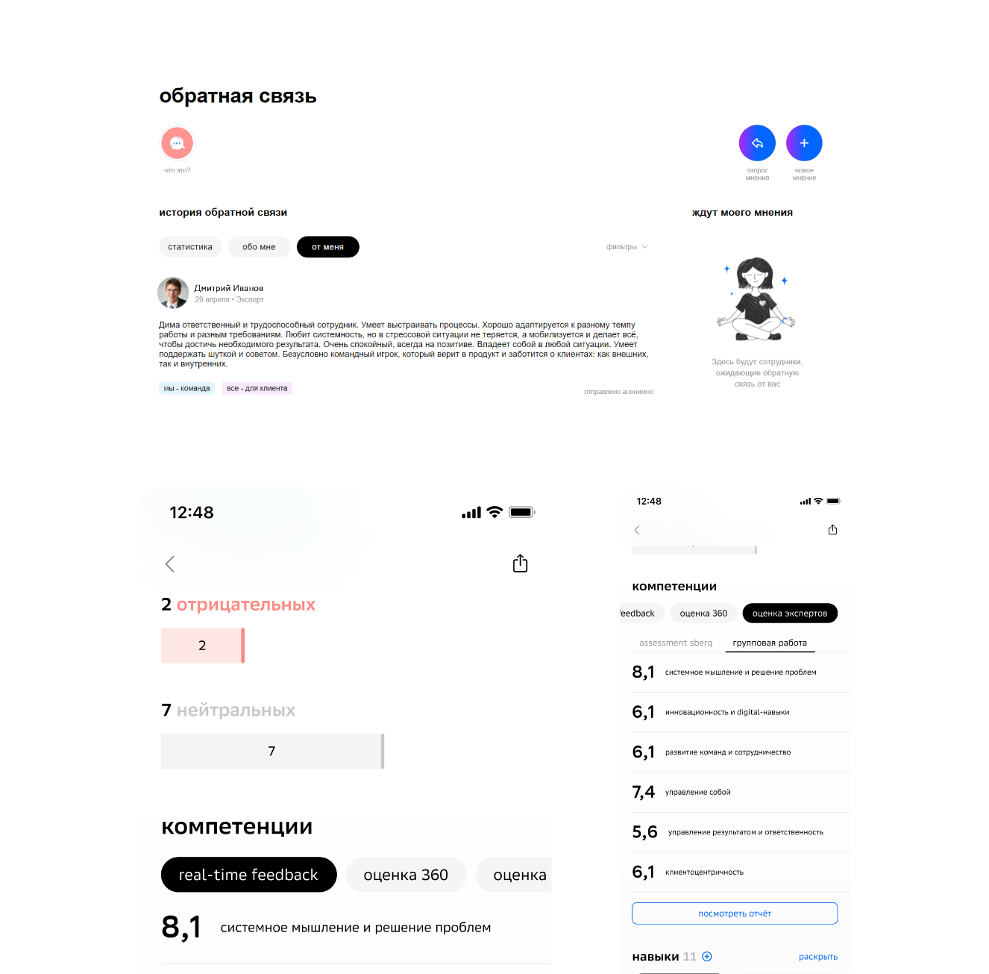
19
Обратная связь
Постройте культуру гибкого, непрерывного и конструктивного взаиморазвития
Возможность дать и запросить обратную связь по любому вопросу, задаче или событию: в любой момент за пару кликов
Повышение качества взаимодействия людей внутри команд и между командами
Высокая скорость обучения и все преимущества саморазвивающейся организации
Руководители видят накопившиеся за период мнения подчинённых и коллег и понимают реальное настроение команды
Автоматизированная оценка полного цикла: эффективный и прозрачный процесс для каждого сотрудника и руководителя с возможностью настроить любой параметр оценки
Notes:
Возможность оставить или запросить мнение у любого коллеги и руководителя
в удобный момент времени,
за пару кликов: короткая форма, где обязателен комментарий, опциональны лайк / дизлайк, теги, настройка анонимности
Просмотр истории мнений «от меня и обо мне», расширенной статистики, инсайтов
Руководители видят накопившиеся за период мнения коллег о своих сотрудниках в оценке

Slide 20
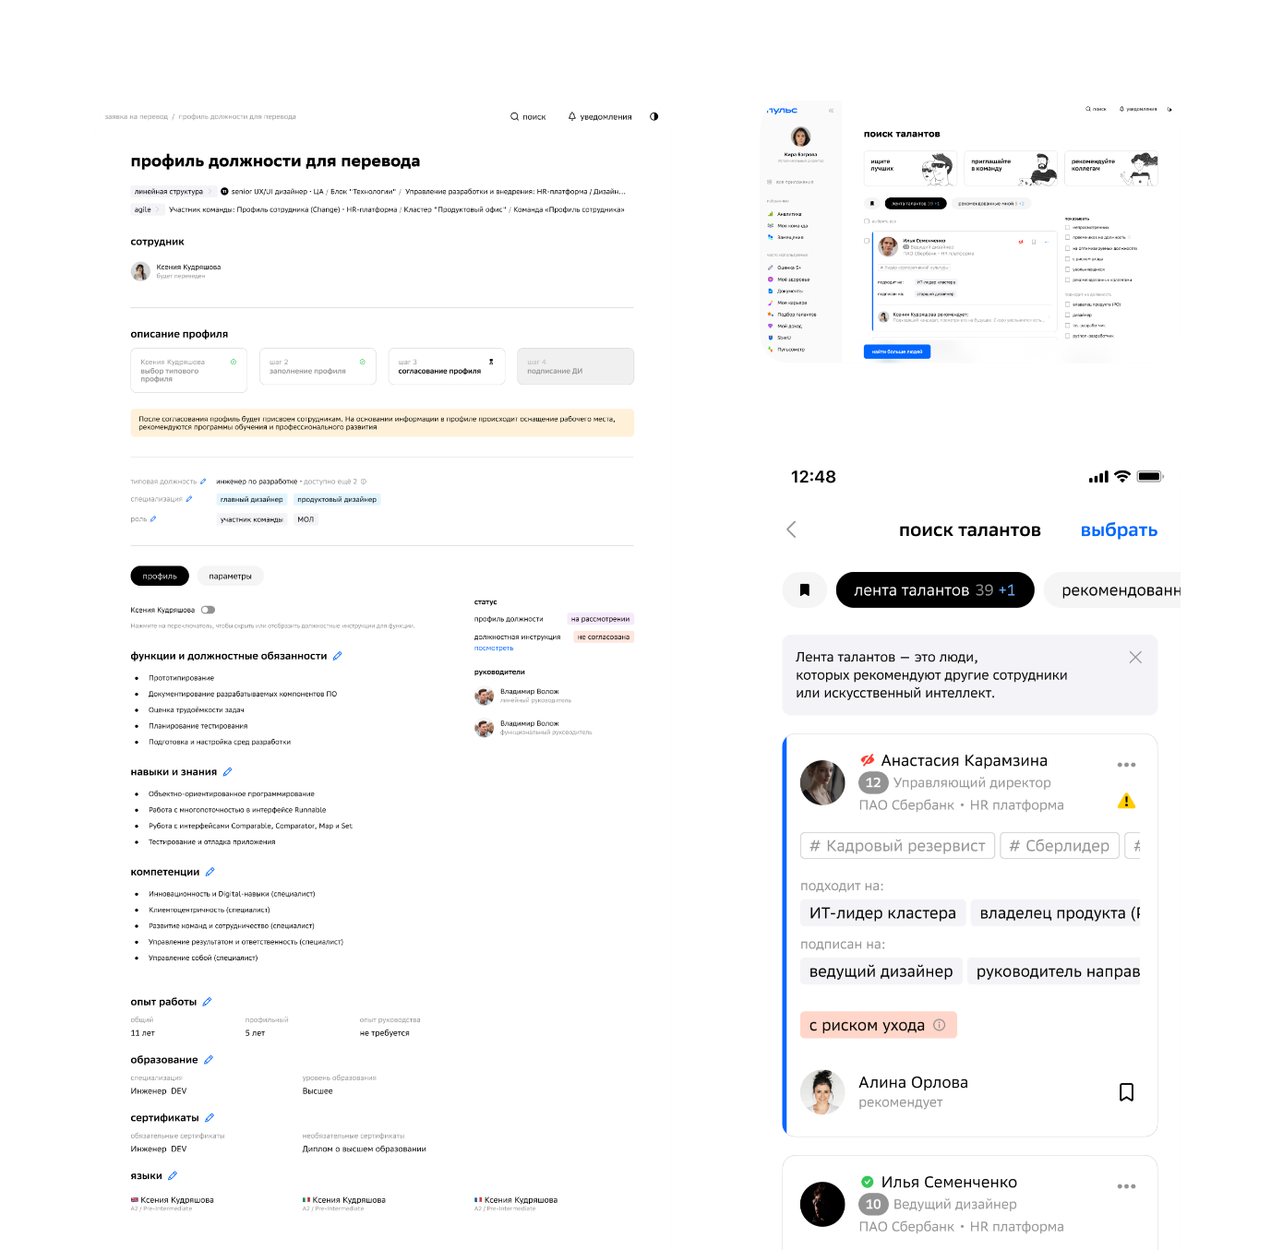
20
Карьера
Привлекайте однажды, вовлекайте навсегда
Эффективное удержание и повышение лояльности сотрудников к компании
Сокращение издержек на внешний наём и адаптацию новых сотрудников
Поддержка живого интереса людей к работе и укрепление HR-бренда
Notes:
Настройка видимости профиля сотрудника для карьерного продвижения
Поиск вакансий по заданным параметрам
Подписка на интересующие карьерные направления с уведомлением о появлении вакансии
Оценка готовности сотрудника к карьерному переходу
Рекомендации к обучению и прогресс готовности
Переквалификация и обучение новой профессии
Статусы подписок и откликов
Рекомендации по этичному карьерному переходу
Поиск талантов среди сотрудников с открытым профилем
Проверка соответствия кандидата требованиям вакансии
Проведение внутренних собеседований и внутренних отборочных мероприятий
Умный внутренний наём: уменьшение среднего срока закрытия вакансий и увеличение продолжительности жизни сотрудника

Slide 21
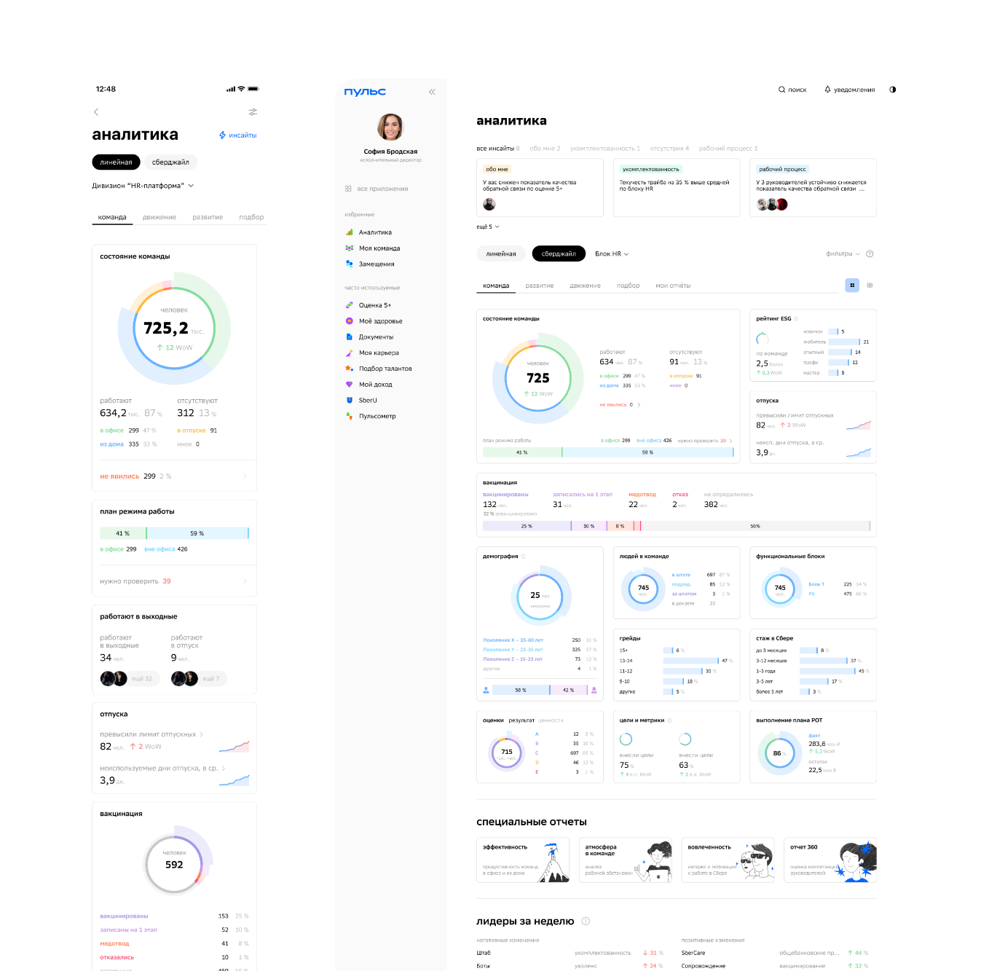
21
HR-аналитика
Отчёты, которые помогают достигать целей и принимать быстрые, правильные решения
Сбор и обработка данных в реальном времени
Автоматическая генерация отчётов в любое время, по любому параметру, сотруднику, команде
Быстрое и точное принятие решений на основе анализа больших данных
Notes:
Аналитика для принятия решений
по сотрудникам: половозрастная структура, гео, офис / дистант, статистика вакцинации
по командам: отпуска / больничные / прогулы, благополучие / выгорание, прогресс по целям
потенциал команд: развитие и карьерное движение сотрудников, результаты оценки 5+ и оценки по компетенциям, NPS руководителя
Рекомендательная и поведенческая аналитика
инсайты, прогнозирование проблем и рекомендация действий
социальное взаимодействие, социальные рейтинги
HR метрики для оценка эффективности HR-процессов:
укомплектованность, текучесть и её причины,
эффективность рекрутинга, адаптации, других затрат на персонал
бренд работодателя
Гибкая аналитическая система
Конструктор отчётов с возможностью делиться выбранными отчётами с коллегами
Открытый API для интеграции с любым источником данных
AI-обработка и контроль качества данных из кадровых сервисов, цифрового следа сотрудников, результатов тестирования, оценок и опросов
Обновление данных в реальном времени
Ролевая модель доступов к аналитике
Аналитика встроена в клиентские пути руководителя AI – эйай обработка. Обработка с помощью Artifficial Intelligence, искусственного интеллекта API – «эпиай» – полная расшифровка аббревиатуры вам не нужна, это так и называют. По факту это программный интерфейс (не пользовательский, он именно для программистов), который оставляет часть кода как бы открытой для изменений. Это нужно, чтобы «поженить» Пульс, например, с самописным источником данных или какой-нибудь экзотической кадровой системой, не типовой 1С ЗУП, а что-то нерядовое.

Slide 22
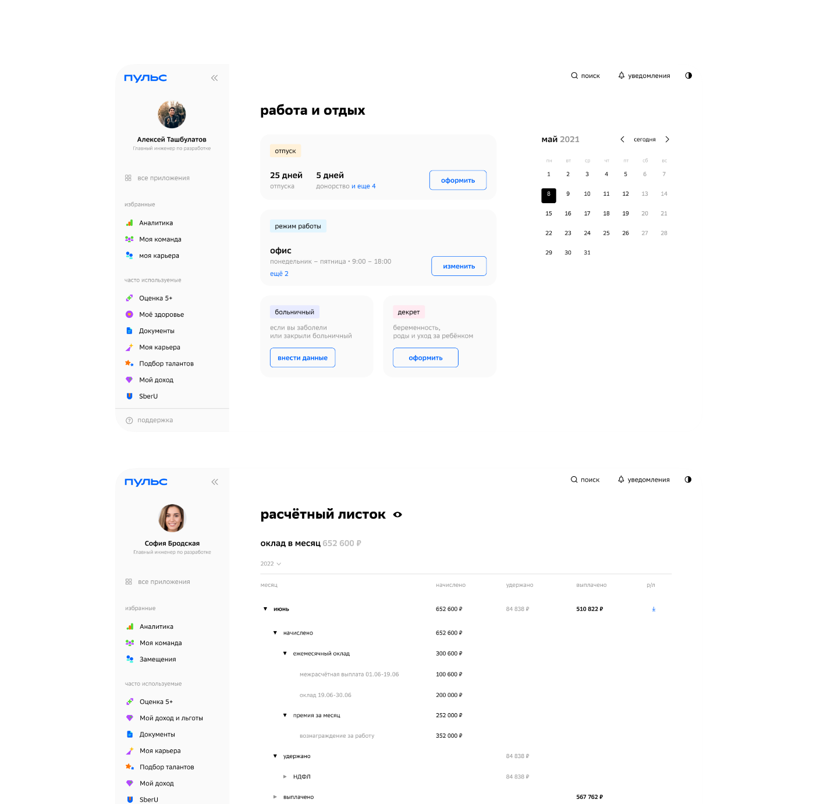
22
Кадровые сервисы
Автоматизируйте рутину и занимайтесь тем, что действительно важно
Экономия ресурсов компании за счёт перехода на электронные кадровые сервисы
Многократное увеличение скорости и прозрачности ключевых кадровых процессов
Обработка запросов на отпуска, удалёнку или справку из бухгалтерии — за несколько минут
Notes:
Уточнить, нужна ли плашка с экономикой и нужна ли подпись, что это посчитано через калькулятор СберКоруса
Автоматизация основных процессов кадрового документооборота: наём/увольнение, справки, оформление больничных, отпусков, декретов
Оформление больничных, отпусков, справок с места работы и мн. др.
Вся информация о доходе, расчётный листок, собственные документы
Полный кадровый документооборот через ЭЦП
100 % соблюдения законодательства при работе с кадровыми документам
В 3 раза проще подготовка к проверкам за счёт снижения нагрузки на отдел кадров
Умное управление рабочим временем HR-специалистов: меньше рутины, больше работы с сотрудниками, эффективно принятых решений и реализованных проектов
Многократное ускорение бизнес-процессов за счёт полного перехода от бумажной логистики к цифровому документообороту
Умный контроль документооборота: исключение ошибок и снижение рисков, связанных с ручным ведением / хранением КД.

Slide 23
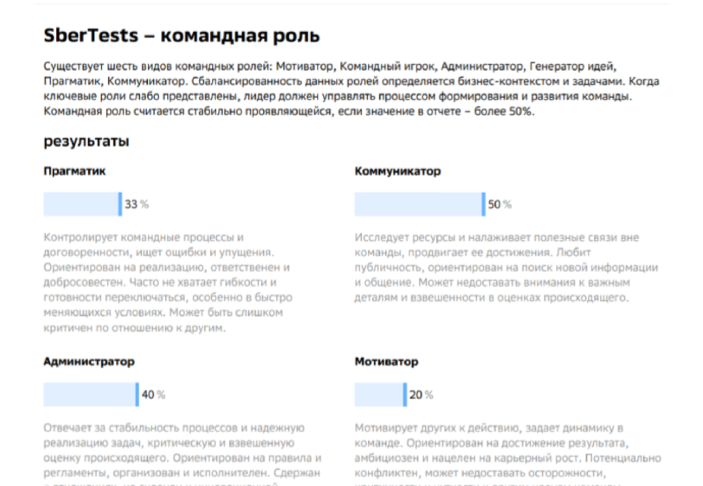
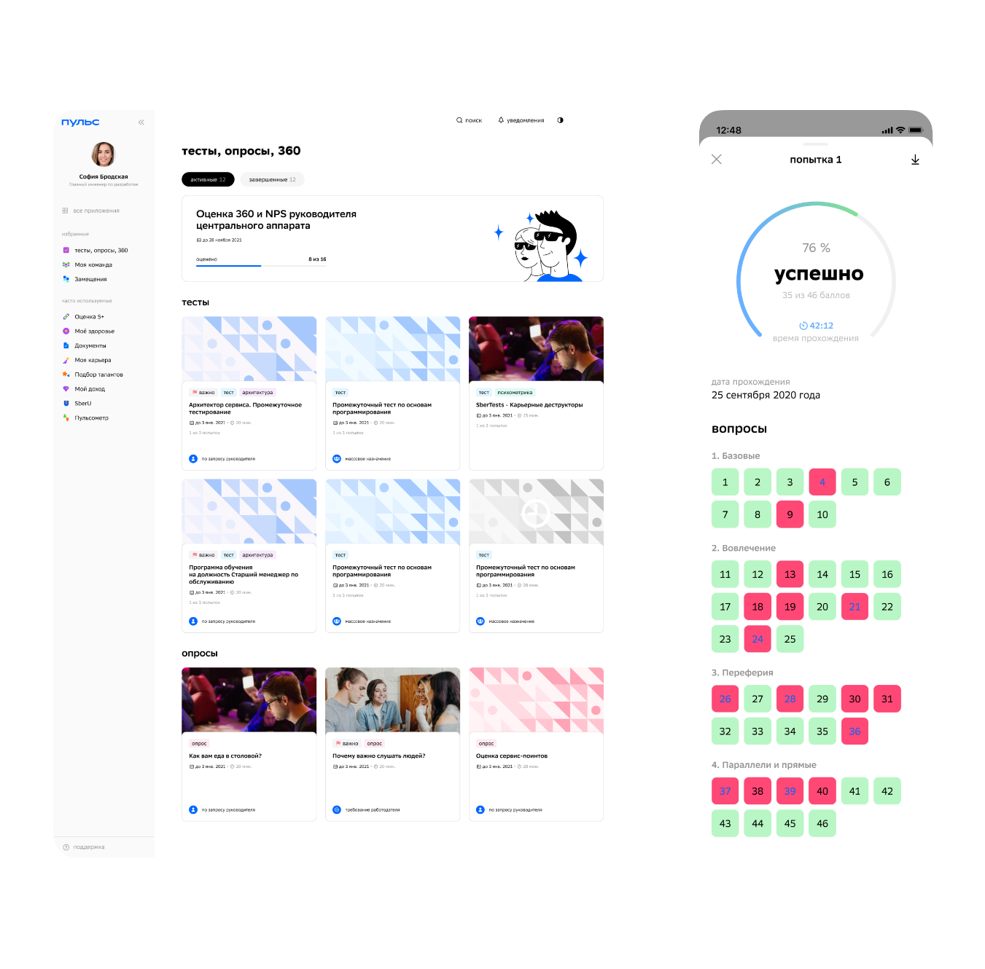
23
Опросы
сотрудников
Получайте лучшие инсайты для развития компании от ваших вовлечённых сотрудников
Достоверная информация в реальном времени о том, как у сотрудников идут дела
Возможность предпринимать точные действия именно там, где это нужно
Управление психологическим климатом, благополучием и эффективностью людей
Notes:
Уточнить, нужна ли плашка с экономикой и нужна ли подпись, что это посчитано через калькулятор СберКоруса
Оценка софт-компетенций: системное мышление и решение проблем, управление результатом и ответственность, развитие команд и сотрудничество, управление собой, фокус на клиента
Ежегодный eNPS руководителя (опрос рейтинга руководителя)
Уровень профессионального и психологического доверия
Оценка сотрудника коллегами по принципу 360°
Результаты и карьерные рекомендации от системы
Ежедневные 60-секундные пульс-опросы сотрудников
Оценка благополучия, эффективности и лидерского потенциала команд в режиме реального времени
Ранние сигналы о проблемах и возможность быстрого реагирования для руководителей и HR
Режим автопилота: 0 % ручной обработки сырых данных HR-службой
Поддержка высокого уровня вовлечённости в прохождение за счёт персональной аналитики настроения каждому сотруднику
Автоматизированная аналитика для принятия решений

Slide 24
Преимущества
24
Безопасный
Эффективный
Удобный
Notes:
К сожалению (так мы думали в самом начале, но сегодня в апреле 2022 понимаем, что к большому счастью) ни одна из действующих систем не поддерживала этих функций и не реализовала этот потенциал
Мы были заложниками «коробочного решения». Оставалось одно – создавать свою систему гораздо более высокого уровня

Slide 25
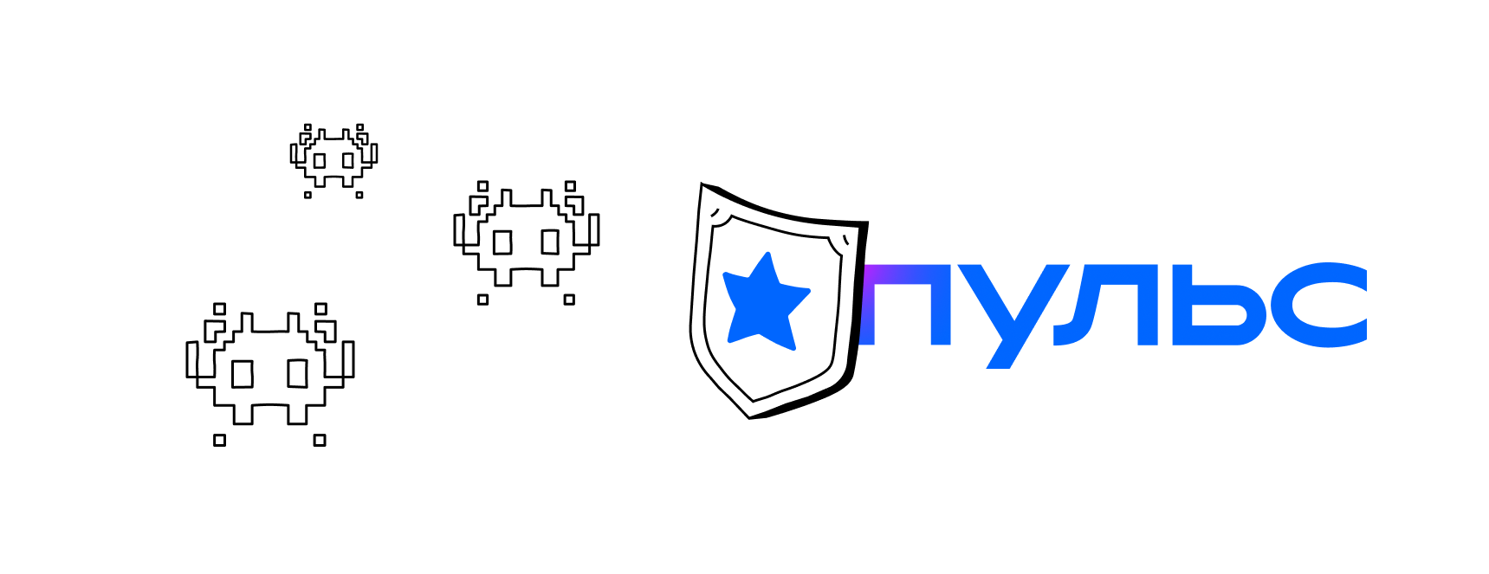
25
Пульс: безопасный
100 % российское ПО
Защита персональных данных
Код Пульса запатентован Сбером. Также используются проверенные службой кибербезопасности Пульса библиотеки и фреймворки Open Source.
Платформа аттестована ФСТЭК на соответствие приказу о защите персональных данных №21 от 18.02.2013 г.
Управление цифровыми рисками
Защиту обеспечивают внутренние
эксперты Сбера и компании BI.ZONE, специализирующейся на ИБ.

Slide 26
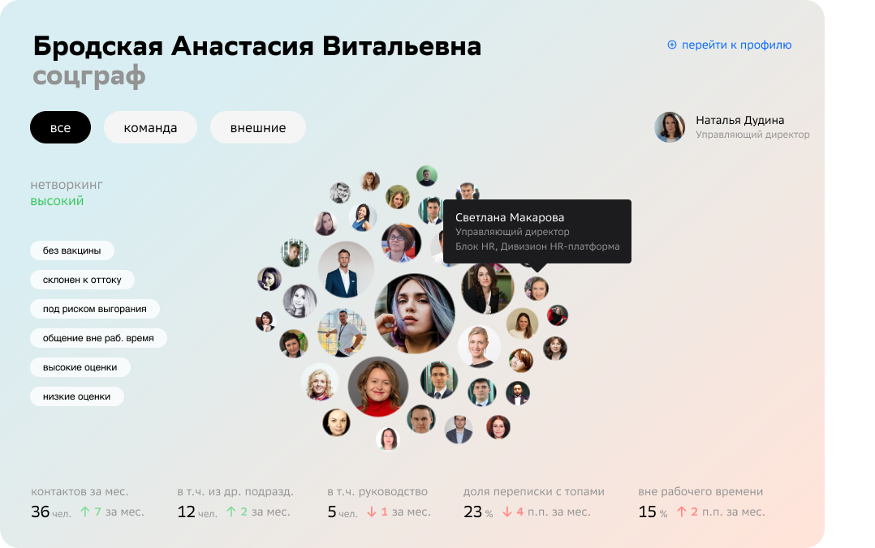
26
Почему облако?
Быстрый результат
Работающий продукт за 1-3 месяца. Возможность быстрой конфигураций под специфику бизнеса.
Эффективно
Не нужно выстраивать свою собственную IT инфраструктуру. Гибкая смена провайдера.
Лучшие практики
Бенчмарки, аналитика, постоянное развитие и обогащение продукта.

Slide 27
27
Пульс: эффективный
Освобождает время сотрудников
Открытый API
Экономия ресурсов компании
Автоматизирует рутину и даёт возможность заниматься тем, что действительно важно
Позволяет интегрировать Пульс со всеми внутренними системами, включая самописные инструменты
За счёт комплексной цифровизации HR-процессов, отключения от «зоопарка» HR-приложений и перехода на КЭДО
Сквозная аналитика
Полный цикл EJM
Регулярные обновления
Гибкая система ролевых настроек с различными доступами к аналитическим отчётам
Сотрудник движется от этапа к этапу, не замечая «стыков», получает позитивный опыт (EX)
Продукт постоянно развивается и улучшается. За счёт облака реализуется быстрая доставка обновлений

Slide 28
28
Пульс: удобный
Доступно любом устройстве
Единый инструмент руководителя сотрудника и HR-специалиста
Интуитивно понятный интерфейс
Пульс не теряет пользователей, которым удобнее пользоваться им с планшета или мобильного устройства
Абсолютно любой вопрос, связанный с персоналом, решается в Пульсе
Не нужно тратить время на освоение интерфейса: работа эффективна с первых минут использования
4,8 из 5 звёзд
Виртуальный ассистент
Оценка пользователями дизайна, удобства и скорости продукта по результатам Real Time Feedback
Эффективная безбумажная среда и максимальная роботизация делают Пульс незаменимым помощником
Red Dot
Design Award
iF Design Award
Best for life Design Award

Slide 29
29
Результаты внедрения
Измеримое повышение вовлечённости и результативности персонала
С 74 до 78 % увеличилась вовлечённость сотрудников по подразделениям
На 10 % сократился срок принятия оффера
53 % сотрудников ежедневно пользуются Пульсом
50 % показатель возвращаемости пользователей на платформу (Sticky Factor)
С января по май 2022 «срок жизни» сотрудника снизился всего на 2 %
Высокая гибкость HR – мгновенная реакция на вызовы и потребности бизнеса здесь и сейчас
В разгар пандемии за 1 неделю адаптировали кадровые и зарплатные сервисы под «путинские выходные» 2021 года
За первую неделю турбулентности реализовали новое поле «Страна, куда вы отправляетесь» в заявке на отпуска
За 3 дня реализовали приостановление найма и согласование длительных отпусков (саббатикал)
Экономия ресурсов за счёт цифровизации процессов и перехода на безбумажный КДО
Переход на электронный КДО экономит около 5,5 млн р. на каждую 1000 сотрудников за счёт сокращения расходов на бумагу, оргтехнику, картриджи, курьерские и почтовые службы
Notes:
Благодаря полю «Страна, куда ты летишь» мы получили понимание, откуда наших сотрудников придётся вызволять, и своевременно организовали этот процесс. Остальные результаты показывают, что Пульс адаптируется под абсолютно любые распоряжения руководства, и если бизнес был треугольный, а стал круглый, то для HR-функции принять ту же форму становится не вопросом месяцев или недель, а вопросом нескольких дней. Без Пульса мы бы не смогли, а с пульсом – пожалуйста. Всего 3 дня у нас ушли на то, чтобы заморозить все процессы по найму и согласованию длительных отпусков.

Slide 30
30
Подпишитесь на
Telegram-канал
«Пульс HR»
Узнайте больше на демо Пульса
Просто наведите камеру смартфона на QR-код

Slide 31
31
Есть вопросы?
Олеся Лебедева
Директор по персоналу Волго-Вятского банка Сбербанка»
Задайте интересующий вас вопрос по использованию Пульса
Просто наведите камеру смартфона на QR-код и откройте шаблон письма

